Slide 1
★ライブテキスト作成★
採掘ゲームを作るには

Slide 2
構成
100 ？”A”
部品
テキスト
【1段階ずつミッションシート】
矢印キーで①キャラを移動（移動先チェック付き）
画面をはみ出す場合は移動しない
矢印キーが押されていなかったら移動しない
移動先に物があったら移動しない（障害物）
「スペースキーを押しながら矢印キー」アクション
何も持っていない時…移動先へ②穴を掘って採掘
移動先に物があったら手に持つ（物の移動）
物を持っている時…持っている物を移動先へ置く
置き先に物があったら③手持ちの物と合成

Slide 3
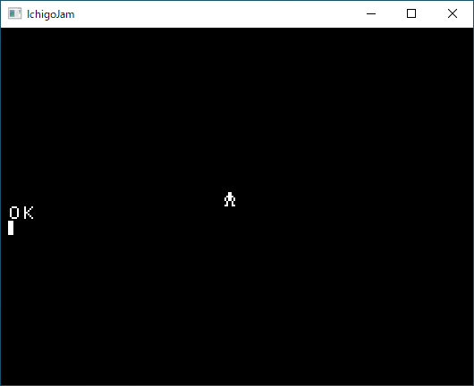
初期設定・キャラの表示
10 ‘*MINING
20 CLV:CLS
30 X=15:Y=11
40 LC X,Y
50 ?CHR$(249)
画面中央に
キャラを表示

Slide 4
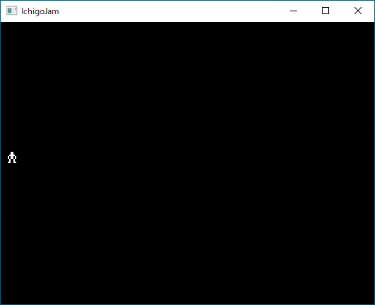
キャラの移動
10 ‘*MINING
20 CLV:CLS
30 X=15:Y=11
40 LC X,Y
50 ?CHR$(249)
100 @LOOP
110 U=X-BTN(28)+BTN(29)
120 V=Y-BTN(30)+BTN(31)
130 LC X,Y:?CHR$(0);
140 LC U,V:?CHR$(249);
150 X=U:Y=V
160 GOTO @LOOP
キャラが高速で移動

Slide 5
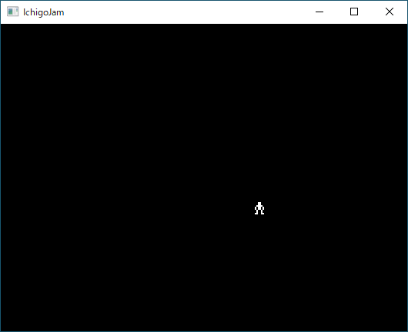
WAITを入れる
10 ‘*MINING
20 CLV:CLS
30 X=15:Y=11
40 LC X,Y
50 ?CHR$(249)
100 @LOOP
110 U=X-BTN(28)+BTN(29)
120 V=Y-BTN(30)+BTN(31)
130 LC X,Y:?CHR$(0);
140 LC U,V:?CHR$(249);
150 X=U:Y=V
155 WAIT 5
160 GOTO @LOOP
キャラがゆっくり移動

Slide 6
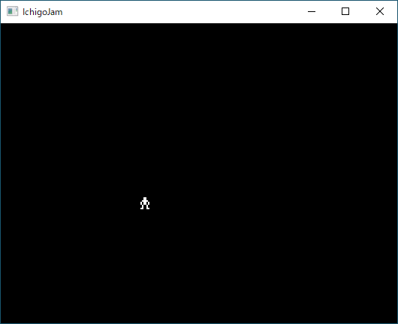
はみだしチェック
:
100 @LOOP
110 U=X-BTN(28)+BTN(29)
112 IF U<0 OR U>31 GOTO @LOOP
120 V=Y-BTN(30)+BTN(31)
122 IF V<0 OR V>22 GOTO @LOOP
130 LC X,Y:?CHR$(0);
140 LC U,V:?CHR$(249);
150 X=U:Y=V
155 WAIT 5
160 GOTO @LOOP
キャラが画面を
はみ出さなくなる

Slide 7
キーを押していない時は動かさない
:
100 @LOOP
110 U=X-BTN(28)+BTN(29)
112 IF U<0 OR U>31 GOTO @LOOP
120 V=Y-BTN(30)+BTN(31)
122 IF V<0 OR V>22 GOTO @LOOP
124 IF X=U AND Y=V GOTO @LOOP
130 LC X,Y:?CHR$(0);
140 LC U,V:?CHR$(249);
150 X=U:Y=V
155 WAIT 5
160 GOTO @LOOP
キャラが
点滅しなくなる

Slide 8
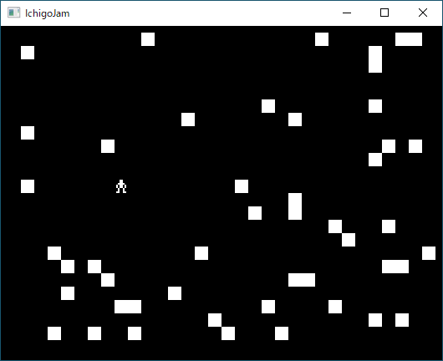
障害物を出す
10 ‘*MINING
20 CLV:CLS
25 FOR I=1 TO 50
26 LC RND(32),RND(23)
27 ?CHR$(1);
28 NEXT
30 X=15:Y=11
40 LC X,Y
:
画面に障害物が出る

Slide 9
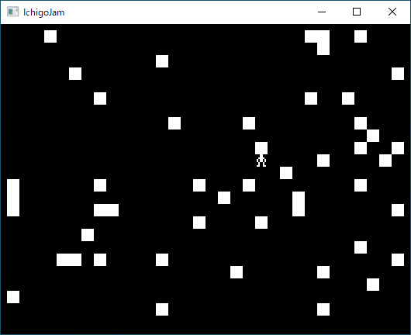
障害物チェック
:
110 U=X-BTN(28)+BTN(29)
112 IF U<0 OR U>31 GOTO @LOOP
120 V=Y-BTN(30)+BTN(31)
122 IF V<0 OR V>22 GOTO @LOOP
125 C=SCR(U,V)
128 IF C>0 GOTO @LOOP
:
障害物に当たると
それ以上動けない

Slide 10
採掘をする(1)
:
100 @LOOP
110 U=X-BTN(28)+BTN(29)
112 IF U<0 OR U>31 GOTO @LOOP
120 V=Y-BTN(30)+BTN(31)
122 IF V<0 OR V>22 GOTO @LOOP
125 C=SCR(U,V)
126 IF BTN(32) GSB @ACT:GOTO @LOOP
128 IF C>0 GOTO @LOOP
:
スペースキーが押されていたら
アクションのサブルーチンを呼ぶ

Slide 11
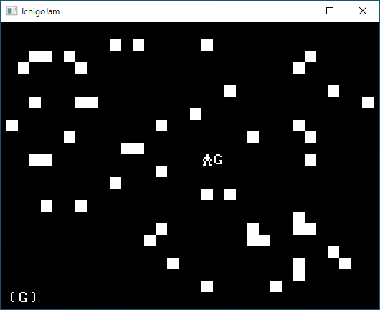
採掘をする(２)
:
200 @ACT
210 GSB @GET
220 RTN
230 @GET
240 LC U,V:?”o”;
250 WAIT 30
260 H=42+U+V
270 LC U,V:?CHR$(H);
280 WAIT 30
290 LC U,V:?CHR$(0);
300 LC 0,23:?”(“;CHR$(H);”)”;
310 WAIT 30
320 RTN
採掘して
手に持った物を表示
スペースキーを押しながら
矢印キーを押すと採掘できる

Slide 12
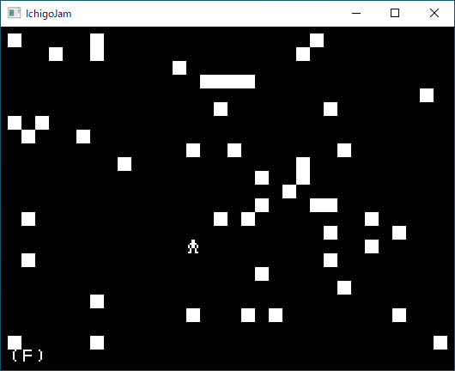
採掘の制限
:
200 @ACT
205 IF C=1 RTN
210 IF H=0 GSB @GET
220 RTN
:
行き先が障害物の時は採掘できないので戻る
手に何も持っていない時だけ採掘する

Slide 13
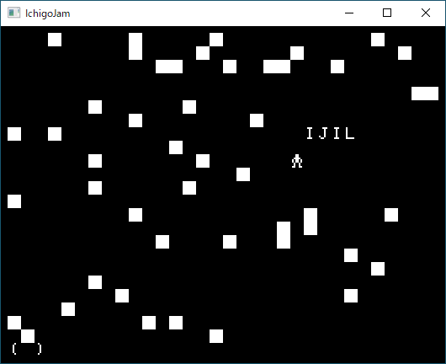
持っている物を置く
200 @ACT
205 IF C=1 RTN
210 IF H=0 GSB @GET ELSE GSB @PUT
220 RTN
手に何も持っていなかったら採掘
持っていたらそれを置く
:
330 @PUT
340 LC U,V:?CHR$(H);
350 LC 0,23:?”( )”;
360 WAIT 30
370 H=0:RTN
スペース
採掘した物を
並べられる
持っている物を置くサブルーチン

Slide 14
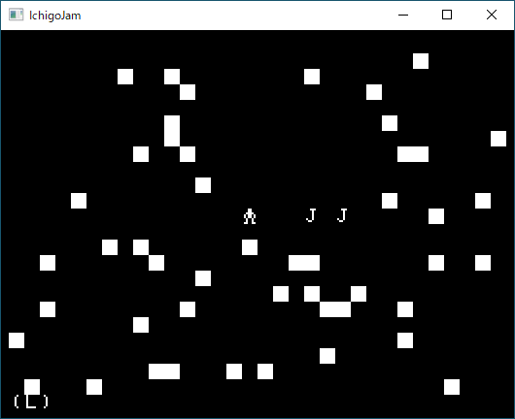
物を持つ
:
230 @GET
235 IF C>0 H=C:GOTO @TAKE
240 LC U,V:?”o”;
250 WAIT 30
260 H=42+U+V
270 LC U,V:?CHR$(H);
280 WAIT 30
285 @TAKE
290 LC U,V:?CHR$(0);
300 LC 0,23:?”(“;CHR$(H);”)”;
310 WAIT 30
320 RTN
何も持っていなかったら
スペース＋矢印キーで
置いてある物を持つ

Slide 15
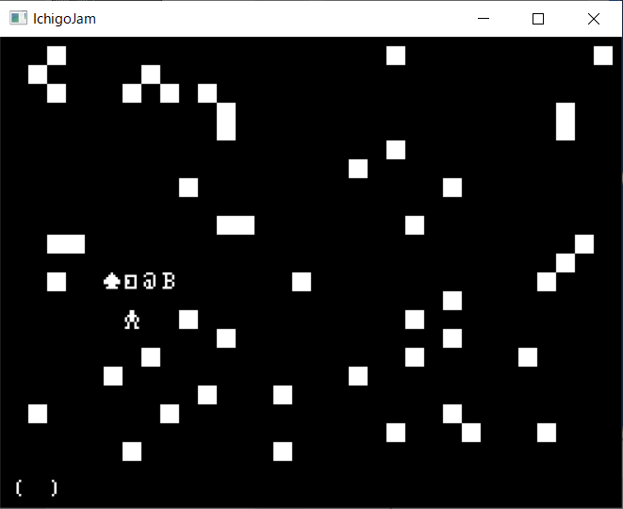
物を置いて合成する
:
330 @PUT
340 LC U,V:?CHR$(H);
350 LC 0,23:?”( )”;
360 WAIT 30
370 IF C=0 H=0:RTN
380 LC U,V:?"+";
390 WAIT 30
400 H=(C+H)&255
410 IF H<33 H=H+33
420 IF H=127 OR H=128 H=129
430 LC U,V:?CHR$(H);
440 WAIT 30
450 H=0:RTN
既に物がある所に物を置くと合成して新しい物を作る

Slide 16
効果音を出す
:
250 BEEP 30:WAIT 30
:
310 BEEP:WAIT 30
:
360 BEEP 30:WAIT 30
:
440 BEEP 10,30:WAIT 30
:
穴を掘る音
物をゲットした音
物を置く音
物を合成した音

Slide 17
採掘ゲーム・完成
10 '*MINING
20 CLV:CLS
25 FOR I=1 TO 50
26 LC RND(32),RND(23)
27 ?CHR$(1);
28 NEXT
30 X=15:Y=11
40 LC X,Y
50 ?CHR$(249)
100 @LOOP
110 U=X-BTN(28)+BTN(29)
112 IF U<0 OR U>31 GOTO @LOOP
120 V=Y-BTN(30)+BTN(31)
122 IF V<0 OR V>22 GOTO @LOOP
124 IF X=U AND Y=V GOTO @LOOP
125 C=SCR(U,V)
タイトル
変数クリア：画面クリア
障害物をランダムな位置に50個表示
キャラのX,Y座標セット
キャラを表示
キャラを矢印キーで移動
移動先にある物を読み取り

Slide 18
126 IF BTN(32) GSB @ACT:GOTO @LOOP
128 IF C>0 GOTO @LOOP
130 LC X,Y:?CHR$(0);
140 LC U,V:?CHR$(249);
150 X=U:Y=V
155 WAIT 5
160 GOTO @LOOP
200 @ACT
205 IF C=1 RTN
210 IF H=0 GSB @GET ELSE GSB @PUT
220 RTN
230 @GET
235 IF C>0 H=C:GOTO @TAKE
240 LC U,V:?"o";
250 BEEP 30:WAIT 30
260 H=42+U+V
270 LC U,V:?CHR$(H);
280 WAIT 30
障害物チェック
スペースキーで
アクション
キャラの移動
X,Y座標の更新
時間待ち
移動のくりかえし
スペースキーアクションのサブルーチン
行き先が障害物だったらもどる
物を持っていなかったら@GET、持っていたら@PUTを呼ぶ
採掘サブルーチン
行き先に物があったら拾う
穴を掘って採掘

Slide 19
285 @TAKE
290 LC U,V:?CHR$(0);
300 LC 0,23:?"(";CHR$(H);")";
310 BEEP:WAIT 30
320 RTN
330 @PUT
340 LC U,V:?CHR$(H);
350 LC 0,23:?"( )";
360 BEEP 30:WAIT 30
370 IF C=0 H=0:RTN
380 LC U,V:?"+";
390 WAIT 30
400 H=(C+H)&255
410 IF H<33 H=H+33
420 IF H=127 OR H=128 H=129
430 LC U,V:?CHR$(H);
440 BEEP 10,30:WAIT 30
450 H=0:RTN
採掘した物を
手持ちにする
物を置くサブルーチン
手持ちの物を置く
移動先に物が無かったらもどる
合成作業を表示
合成して
できる物を表示
手持ちをクリアしてもどる

